Slide 1
１章 数と式
１節 式の計算

Slide 2
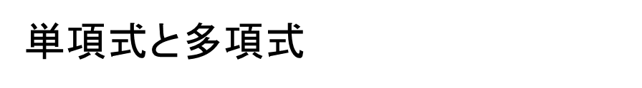
１
$単項式と$多項式
（教科書p.6）
高等学校における数学の学習を進めるために，文字式やその計算について，中学校で学んだことを整理し，理解を深めていこう。

Slide 3
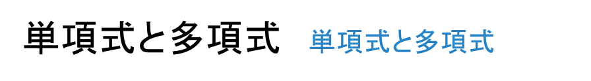
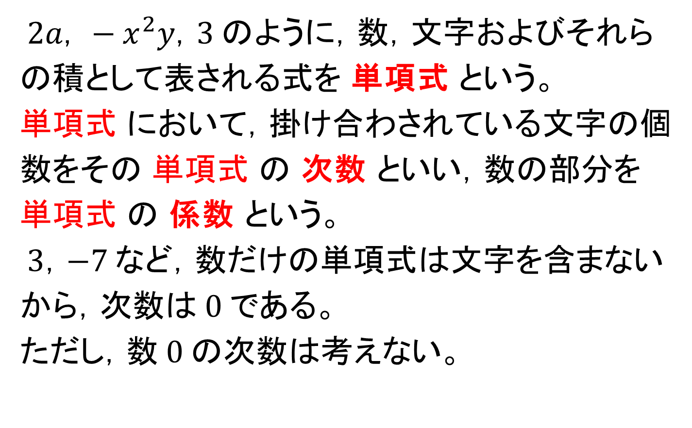
１
$単項式と$多項式 単項式と多項式
（教科書p.6）
単項式と多項式
$2a，−x^{2}y，3$のように，数，文字およびそれらの積として表される式を 単項式 という。
単項式 において，掛け合わされている文字の個数をその 単項式 の 次数 といい，数の部分を 単項式 の 係数 という。
$3$，$−7$など，数だけの単項式は文字を含まないから，次数は$0$である。
ただし，数$0$の次数は考えない。

Slide 4
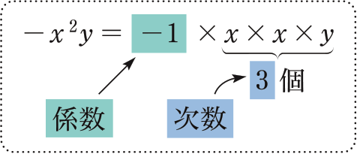

１
$単項式と$多項式 単項式と多項式
（教科書p.6）
例１
(1) $2a$の次数は$1$，係数は$2$
(2) $−x^{2}y$の次数は$3$ ，係数は$−1$

Slide 5
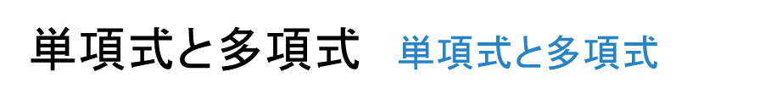

１
$単項式と$多項式 単項式と多項式
（教科書p.6）
問１
次の単項式の次数と係数を答えよ。
(1) ${5a}^{4}$
(2) ${xy}^{3}$
(3) $−\frac{3}{2}a^{2}{bc}^{3}$

Slide 6

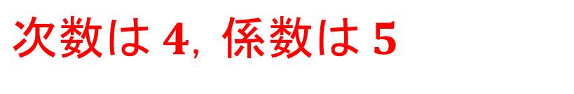

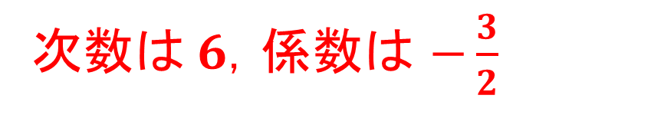
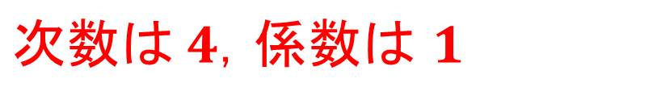
１
$単項式と$多項式 単項式と多項式
（教科書p.6）
(1) ${5a}^{4}$
(2) ${xy}^{3}$
(3) $−\frac{3}{2}a^{2}{bc}^{3}$
$$\text{次数は} 4\text{，係数は} 5$$
$$\text{次数は} 4\text{，係数は} 1$$
次数は$6$，係数は $−\frac{3}{2}$

